Slide 1
Реализация целевой модели наставничества
в образовательных организациях
Новочеркасск, 2023 г.

Slide 2
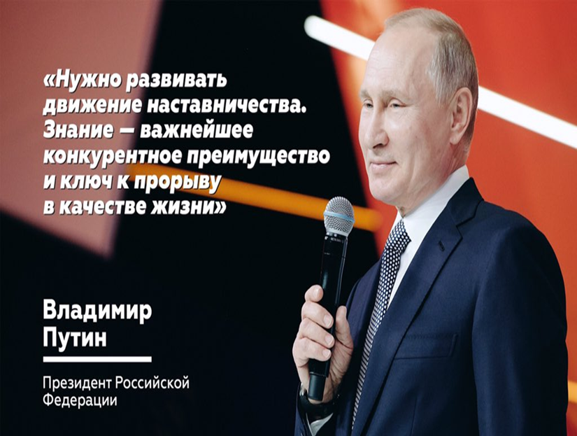

ЦЕЛЕВАЯ МОДЕЛЬ НАСТАВНИЧЕСТВА –
система условий, ресурсов и процессов, необходимых для реализации процесса наставничества и достижения поставленной цели в образовательных организациях
17 января – Международный день наставничества

Slide 3

Федеральный уровень
Региональный уровень
Муниципальный уровень
Постановление министерства общего и профессионального образования Ростовской области №6 от 01.04.2022 «Об утверждении Положения о региональной системе научно- методического сопровождения педагогических работников»
Распоряжение Министерства просвещения Российской Федерации от 16.12.2020 № Р-174 «Об утверждении Концепции создания единой федеральной системы научно-методического сопровождения педагогических работников и управленческих кадров»
Приказ Управления образования Администрации города Новочеркасска от 19.04.2022 № 252 «Об утверждении Положения о системе (целевой модели) наставничества для вновь назначенных руководителей и педагогических работников в образовательных организациях города Новочеркасска
Постановление министерства общего и профессионального образования Ростовской области №7 от 01.04.2022 «Об утверждении положения о региональной (целевой модели) наставничества педагогических работников образования», в целях эффективной реализации национального проекта «Образование», создания условий для развития кадрового потенциала и профессионального роста педагогических работников и управленческих кадров муниципальной системы образования

Slide 4



Реализация системы (целевой модели) наставничества педагогических работников в образовательных организациях предусматривает разработку, утверждение и внедрение локальных актов образовательной организации в сфере наставничества
Положение
о системе наставничества педагогических работников в образовательной
организации
Дорожная карта (план мероприятий) по реализации Положения
о системе наставничества педагогических работников в образовательной
организации
Приказ(ы) о закреплении наставнических пар/групп с письменного согласия их участников на возложение на них дополнительных обязанностей, связанных с наставнической деятельностью
Приказ «Об утверждении положения о системе наставничества педагогических
работников в образовательной организации»
01
02
03
04

Slide 5

Информация , которая должна быть размещена в сети Интернет, о реализации системы (целевой модели) наставничества педагогических работников в образовательных организациях
На официальном сайте организации создается специальный раздел (рубрика).
З 1
01. | Федеральная, региональная, муниципальная и школьная локальная нормативно - правовая база в сфере наставничества педагогических работников (приказы «Об утверждении положения о системе наставничества педагогических работников в образовательной организации», «О закреплении наставнических пар» (в разрезе уровней образования) , Положение о системе наставничества педагогических работников в образовательной организации, Дорожная карта)
02. | Базы наставников и наставляемых (обратить внимание на наличие согласия о персональных данных) !!!
03. | Сведения о реализуемых персонализированных программах наставничества педагогических работников, лучшие кейсы персонализированных программ
04. | Методические рекомендации, методические материалы для наставников и наставляемых
05. | Новости и анонсы мероприятий и программ наставничества педагогических работников в образовательной организации и др.

Slide 6
Организационно-методическое обеспечение реализации системы (целевой модели) наставничества в образовательной организации при наличии педагогов, которых необходимо включить в наставническую деятельность в качестве наставляемых, предполагает следующие виды деятельности:
Повышение квалификации наставников по соответствующей программе дополнительного профессионального образования
Разработка материалов анкетирования для оценки реализации персонализированных программ наставничества с целью выявления профессиональных затруднений педагогических работников (в том числе молодых/начинающих педагогов)
Формирование пар/групп «наставник – наставляемый» с составлением персонализированных программ наставничества для конкретных пар/групп
Разработка методических материалов для наставников и наставляемых
Разработка планов участия в межшкольных инновационных проектах наставников вместе с наставляемыми, вовлечения их в исследовательскую и аналитическую деятельность
Подготовка положения и иной документации о проведении конкурсов на лучшего наставника, конкурсов наставнических пар
Помощь молодым педагогам в подготовке к участию в профессиональных конкурсах
Организация обмена педагогическим и наставническим опытом
Организационно-методическая помощь наставляемым в публикации статей на различных цифровых ресурсах, в методической литературе и пр.

Slide 7
Наставничество представляется универсальной моделью построения отношений внутри любой образовательной организации, как технология интенсивного развития личности, передачи опыта и знаний, формирования навыков, компетенций, метакомпетенций и ценностей.
Наставничество педагог-педагог
👉Классическое наставничество (менторство)
Старший по возрасту и более опытный педагог передает свои знания о том, как выполнять то, или иное задание. Это отлично действует, когда работают в параллели, например, учителя начальных классов, работающих во 2 классах. А также эффективная практика работы с вновь принятыми или переведенными на новую должность работников .
👉Супервизия (критическое взаимодействие)
Два профессионала критически анализируют собственную работу или работу других. Хорошо использовать при совместном деле, например: при проверки олимпиадных или конкурсных работ.
👉Паритетное взаимодействие
Коллега или руководитель поддерживает педагога, как равного - это важно, прежде всего, для формирования команды
👉Незримая поддержка
Педагога временно прикрепляют к другому работнику для включенного наблюдения за особенностями или приемами работы, позволяет в более краткие сроки, и более комфортных психологических условиях адаптировать работника к новым условиям труда
Передать знания и адаптировать работника к новым условиям работы - это ювелирная, творческая, а главное, почти всегда, бескорыстная работа .

Slide 8
Куратор реализации программ наставничества:
назначается руководителем образовательной организации из числа заместителей руководителя;
своевременно (не менее одного раза в год) актуализирует информацию о наличии в образовательной организации педагогов, которых необходимо включить в наставническую деятельность в качестве наставляемых;
вносит предложения руководителю образовательной организации для утверждения состав методического объединения наставников (при необходимости его создания);
разрабатывает Дорожную карту (план мероприятий) по реализации Положения о системе наставничества педагогических работников в организации, осуществляющей образовательную деятельность в соответствии с приложением к настоящему положению;
ведет банк (персонифицированный учет) наставников и наставляемых, в том числе в цифровом формате с использованием ресурсов информационно-телекоммуникационной сети «Интернет» - официального сайта организации/страницы, социальных сетей
курирует процесс разработки и реализации персонализированных программ наставничества
осуществляет оценку результативности реализации системы наставничества в организации, вовлеченности педагогов в различные формы наставничества и повышения квалификации педагогических работников, формирует итоговый аналитический отчет о реализации системы наставничества, реализации персонализированных программ наставничества педагогических работников;
- фиксирует данные о количестве участников персонализированных программ наставничества в формах статистического наблюдения (совместно с системным администратором).

Slide 9
Ожидаемые (планируемые) результаты внедрения системы наставничества. Мониторинг и оценка результатов
1
2
3
Доля педагогов–молодых специалистов (с опытом работы от 0 до 3 лет), участвующих в программе наставничества в роли наставляемого
(отношение количества педагогов-молодых специалистов, реализующих программу наставничества в роли наставляемого, к общему количеству педагогов-молодых специалистов)
Показатели:
100 %
Доля педагогов, участвующих в программе наставничества в роли наставника молодого специалиста
(отношение количества педагогов, реализующих программу наставничества в роли наставника, к общему количеству педагогов)
Показатели:
Ежегодный рост, %
Доля педагогов, участвующих в программе наставничества в роли наставника ученика
(отношение количества педагогов, реализующих программу наставничества в роли наставника, к общему количеству педагогов)
Показатели:
Ежегодный рост, %
В результате внедрения и реализации системы наставничества будет создана эффективная среда наставничества, включающая:
- непрерывный профессиональный рост, личностное развитие и самореализацию вновь назначенных руководителей и всех групп наставляемых педагогических работников;
- непрерывный профессиональный рост, личностное развитие и самореализацию вновь назначенных руководителей и всех групп наставляемых педагогических работников;
- рост числа закрепившихся в профессии молодых/начинающих педагогов;
- методическое сопровождение системы наставничества образовательной организации;
- цифровую образовательную среду наставничества;
- обмен инновационным опытом в сфере практик наставничества педагогических работников.

Slide 10
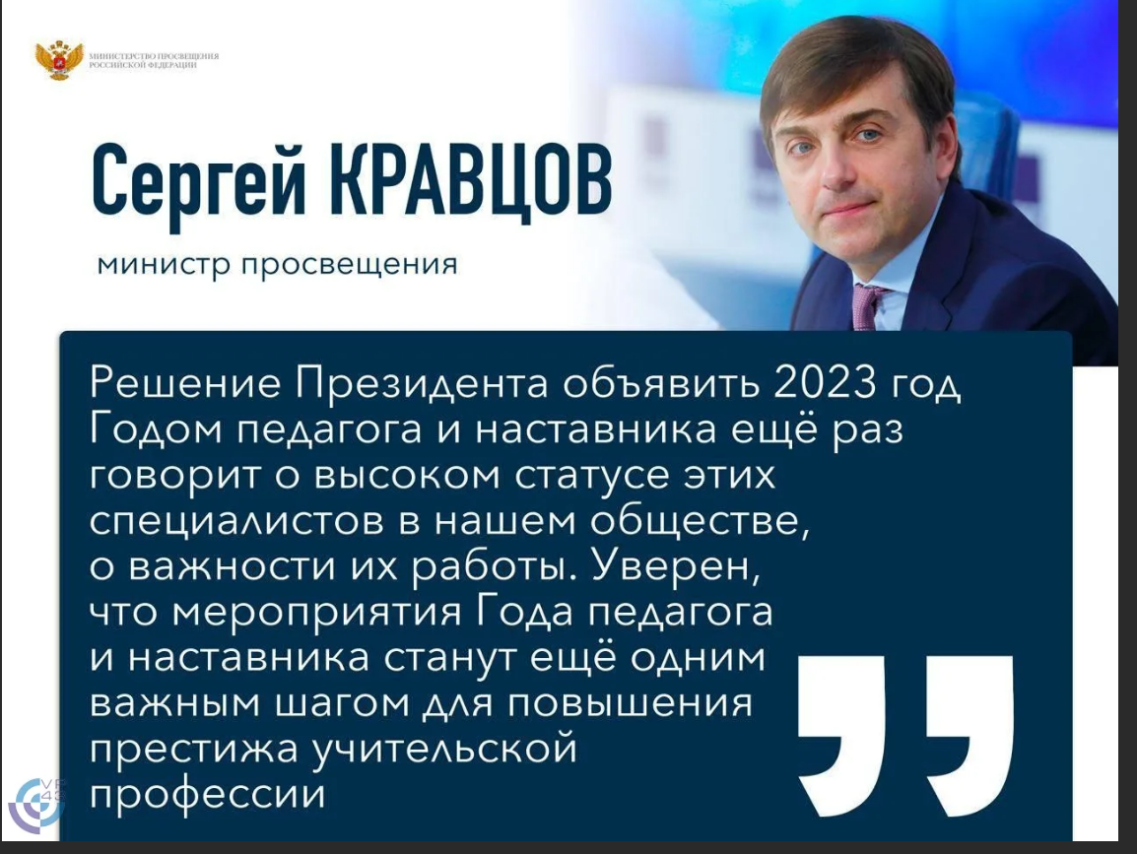
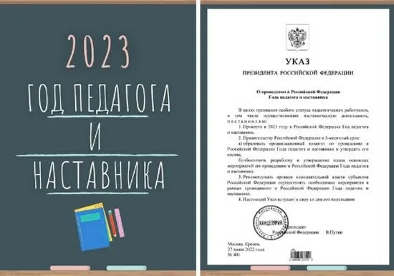
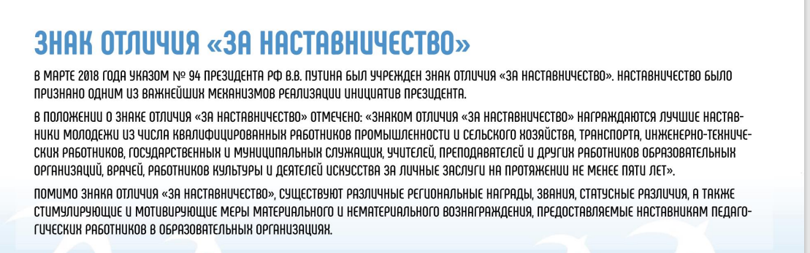
Указ Президента Российской Федерации от 27.06.2022 № 401 "О проведении в Российской Федерации Года педагога и наставника"

Slide 11

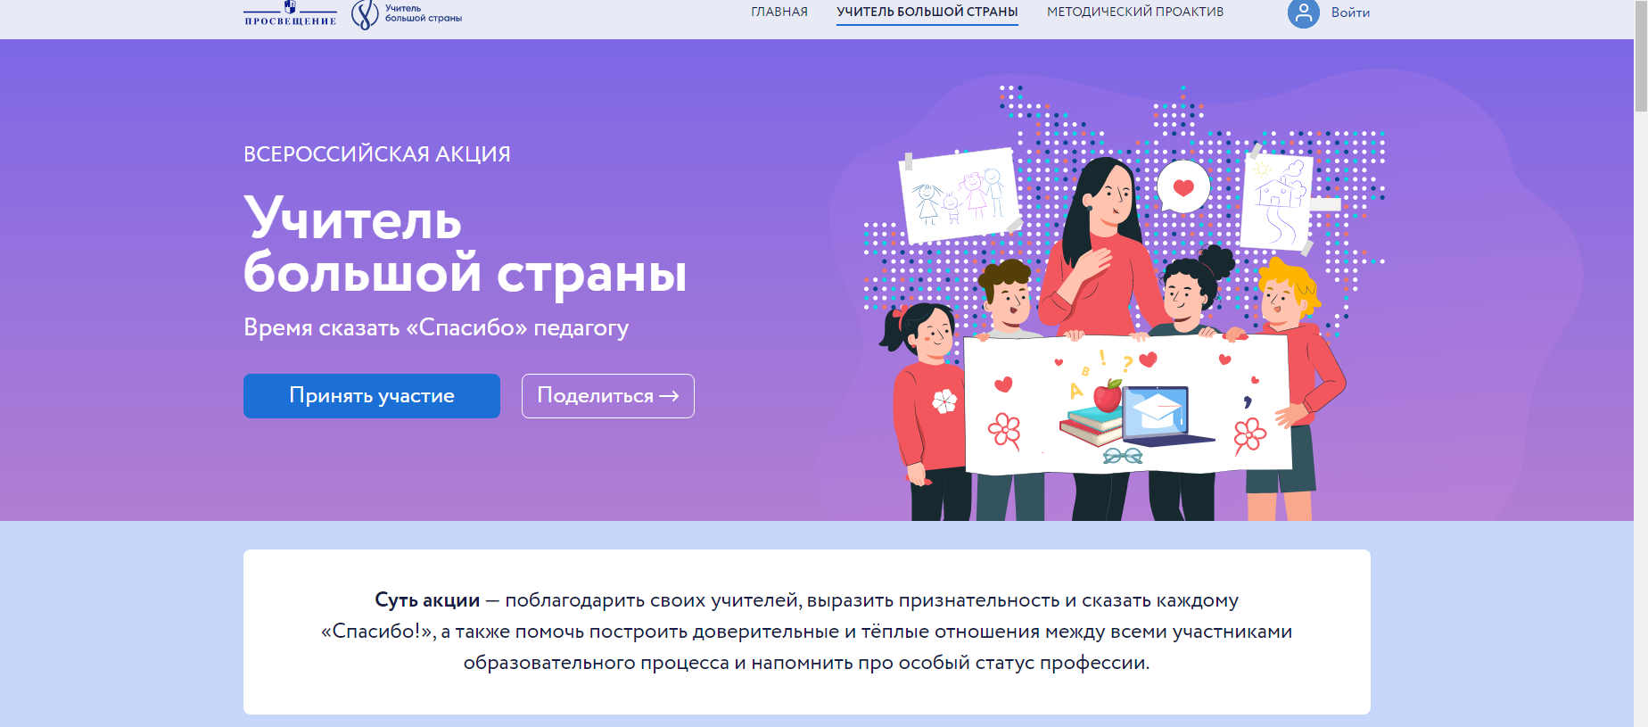
Дорогие друзья, в Год педагога и наставника Минпросвещения России совместно с VK запустили акцию «Учить. Вдохновлять. Развивать» ( https://vk.com/minprosvet?w=wall-30558759_361783 ).
Для участия в ней нужно только поделиться своей историей или поблагодарить своего любимого наставника. Сделать это можно в течение всего этого года. Лучшие публикации Минпросвещения разместит у себя в соцсетях.
Делитесь своим опытом, своими наблюдениями. Ведь это так ценно. Кому-то это поможет найти ту самую «золотую середину».
https://годучителя.рф/vote
Конкурсы для педагогов, в которых стоит поучаствовать в 2023 году
https://pedsovet.org/article/17-konkursov-dla-pedagogov-v-kotoryh-stoit-poucastvovat-v-2023-godu

Slide 12
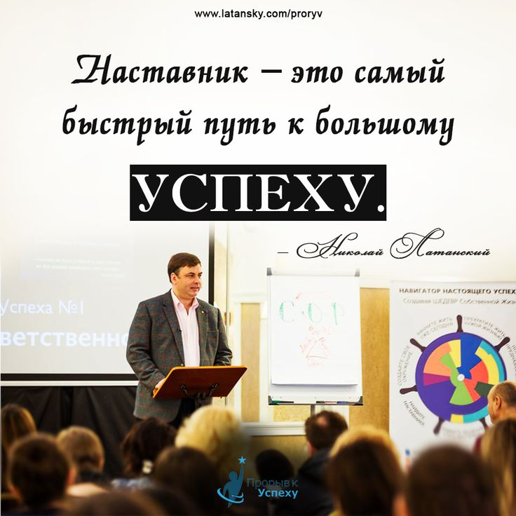
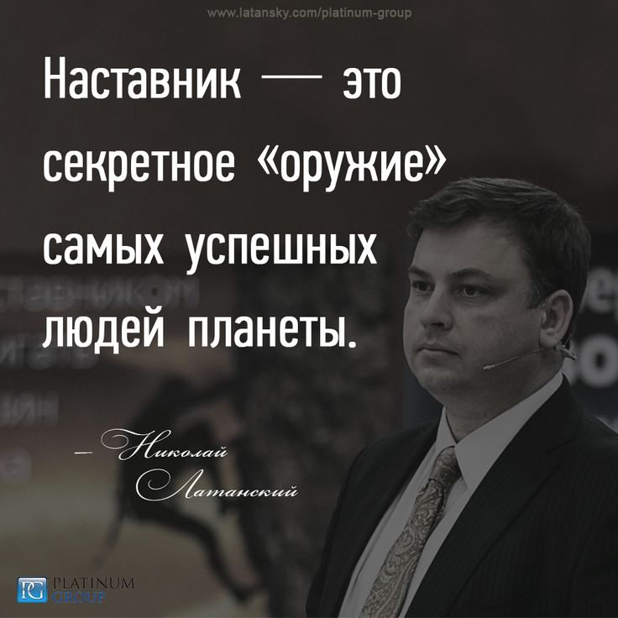
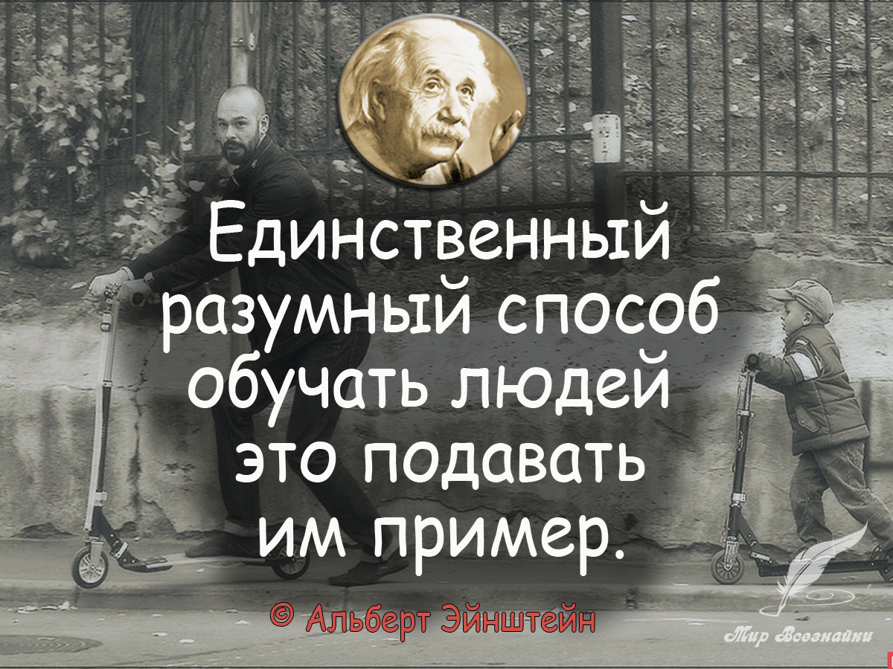
Спасибо за внимание!

